Slide 1
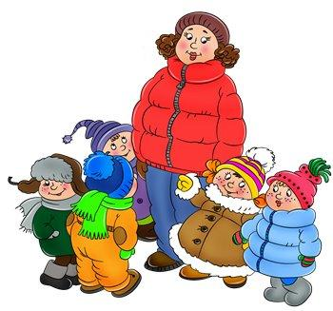
Консультация для воспитателей «Организация тематических прогулок с детьми дошкольного возраста."

Slide 2
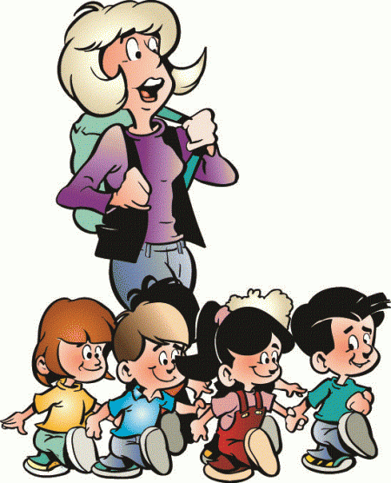
Традиционно прогулка включает в себя организацию с воспитанниками наблюдений за явлениями природы (растительным и животным миром, неживой природой); разнообразные игры; трудовую деятельность; спортивные упражнения самостоятельную деятельность детей по их выбору и интересам Основная задача воспитателя при проведении прогулок состоит в обеспечении активной, содержательной, разнообразной и интересной для воспитанников деятельности.

Slide 3
СанПиН 2.4.1.3049-13 "Санитарно-эпидемиологические требования к устройству, содержанию и организации режима работы дошкольных образовательных организаций" п. 11.5 - рекомендуемая продолжительность ежедневных прогулок составляет 3-4 ч. Продолжительность прогулки определяется дошкольной образовательной организацией в зависимости от климатических условий. При температуре воздуха ниже -15 °C и скорости ветра более 7 м/с продолжительность прогулки рекомендуется сокращать. п. 11.6 - рекомендуется организовывать прогулки 2 раза в день: в первую половину дня и во вторую половину дня - после дневного сна или перед уходом детей домой. п. 12.7 - прогулку детей после плавания в бассейне организуют не менее чем через 50 мин в целях предупреждения переохлаждения воспитанников.

Slide 4
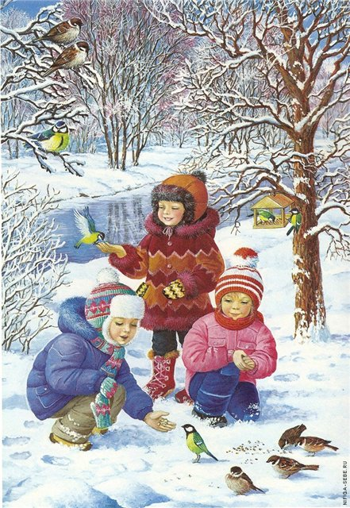
Обязательными составляющими тематических прогулок самых разных видов являются совместная деятельность взрослого с детьми, совместная деятельность со сверстниками и самостоятельная деятельность ребенка. Рассмотрим пять видов тематических прогулок: прогулки-походы,
развлекательные прогулки с персонажем, прогулки-события, спортивные прогулки, прогулки - трудовые акции.

Slide 5
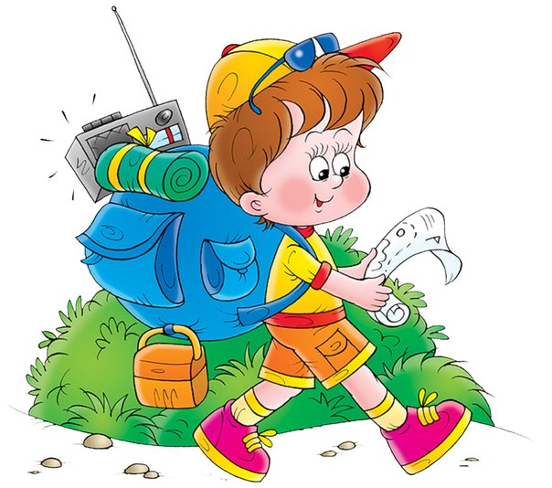
Прогулки - пoходы представляют собой организованный вид деятельности, в ходе которого решаются оздоровительные задачи, совершенствуются двигательные навыки и физические качества детей, удовлетворяются их познавательные потребности, воспитывается любовь и эстетическое отношение к природе. Структура прогулки-похода: Организационный момент: сбор, перекличка и проведение инструктажа. Движение группы до привала. Могут быть короткие остановки, как для отдыха, так и для наблюдения за интересными объектами. Привал – конечный пункт прогулки-похода. Место должно быть удобно для отдыха, где есть возможность, например, организовать пикник, поставить палатку, развести костер, организовать игры и т.д. Сбор детей и уборка территории после привала. Движение группы до детского сада. Могут быть короткие остановки для отдыха и наблюдений.

Slide 6
Алгоритм подготовки прогулки-похода: Определение маршрута прогулки-похода. Согласование маршрута с администрацией ДОО. Тщательное изучение маршрута прогулки-похода, его прохождение взрослыми. Привлечение родителей для участия в прогулке-походе. Подготовка необходимого снаряжения. Подготовка к проведению инструктажа для участников похода (определение даты, времени и продолжительности прогулки-похода, рекомендации по экипировке туриста – форме одежды и содержание рюкзака).
Правила безопасности при проведении прогулки-похода: Движение группы по определенному и спланированному маршруту; Сопровождение детей взрослыми, не менее двух взрослых на группу ;Присутствие медицинского работника и наличие аптечки ;Проведение переклички по списку (несколько раз в течение похода); Одежда должна соответствовать сезону года и состоянию погоды, головной убор обязателен; Соблюдение правил дорожного движения при переходе улиц и дорог; Соблюдение питьевого режима .

Slide 7
Развлекательные прогулки с персонажем направлены на создание позитивного эмоционального фона, эмоциональную и психологическую разгрузку детей, удовлетворение их потребности в двигательной активности. Примеры прогулок-развлечений: «В гостях у колобка» (первая младшая группа), «На полянке у реки» (младший дошкольный возраст), «Парк развлечений» (средний и старший дошкольный возраст), «Незнайка из Цветочного города в гостях у ребят» (старший дошкольный возраст), «Веселые герои» (старший дошкольный возраст) и др.

Slide 8
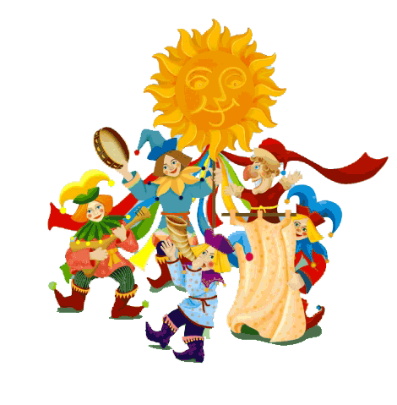
Прогулка-событие - способствуют умственному, нравственному, эстетическому воспитанию, развивают любознательность дошкольников. Структура прогулки-события: Организационный момент – сплочение детского коллектива, беседа о предстоящем событии Знакомство с темой прогулки – ввод в событие; Подвижные и
дидактические игры, детское экспериментирование и др. Самостоятельная творческая деятельность детей.
Примеры прогулки-события: «Нам песочек привезли» (младший дошкольный возраст), «Песочная страна» (все возрастные группы), «Экспедиция.
Охотники за минералами» (старший дошкольный возраст), «С днем рождения, Земля!» (старший дошкольный возраст), «Первый полет космос» (старший дошкольный возраст).

Slide 9
Спортивные прогулки направлены на укрепление здоровья, профилактику утомления, физическое и умственное развитие, оптимизацию двигательной активности детей.
Структура спортивной прогулки: Организационный
момент или вводная беседа Подвижные, спортивные игры
Спортивные упражнения Самостоятельная
деятельность детей Индивидуальная работа
по различным направлениям развития
воспитанников Подведение итогов прогулки,
выполнение творческого задания Примеры
спортивных прогулок: «Страна спортивных мячей»
(все возрастные группы), «Готовимся к Олимпийским играм»
(старший дошкольный возраст), «Олимпики на старте»
(старший дошкольный возраст), «Веселые старты»
(старший дошкольный возраст) и др.

Slide 10
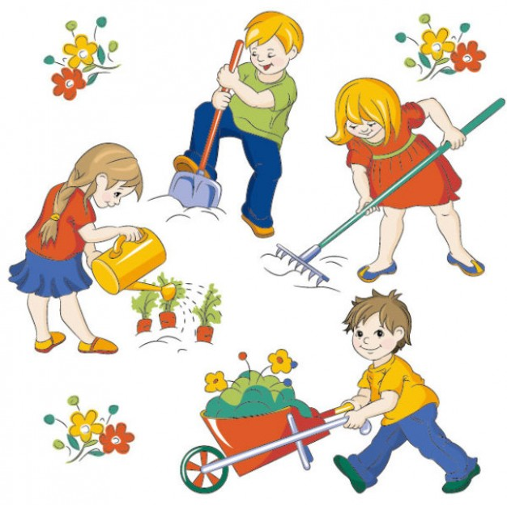
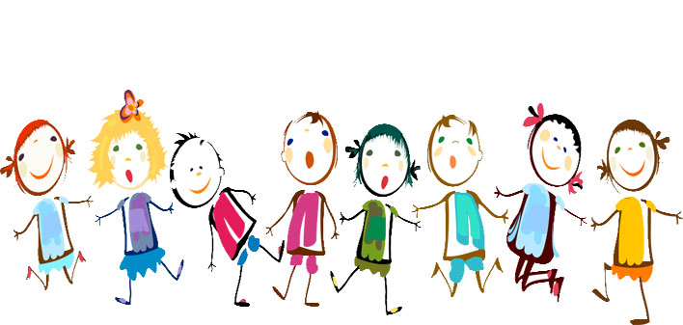
В прогулках – трудовых акциях преобладают трудовые поручения, воспитанники приобщаются к разным формам труда в
соответствии с сезоном и погодными условиями. В процессе
прогулки детей формируется понимание, что труд на природе - это не игра или развлечение, а серьезное занятие. При организации
трудовой деятельности на участке следует соблюдать
следующие правила: Работать не в жаркие часы дня, а утром
или вечером Материалы и инструменты должны
соответствовать гигиеническим требованиям и правилам
охраны жизни и здоровья детей Запрещается давать детям
для работы то, что может создать малейшую опасность
получения травмы или оказать неблагоприятное влияние
на их здоровье и физическое развитие .

Slide 11
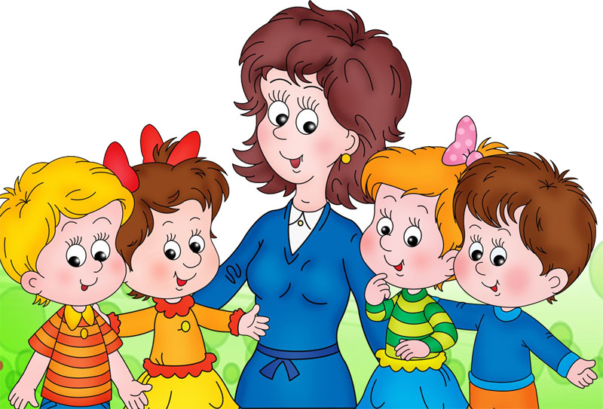
Спасибо!

